Slide 1

珠海农商银行惠企政策
及金融产品介绍
总行公司银行部 廖珣
2020/07/10

Slide 2
珠海农商银行简介
/01
发展历程 业务优势
普惠金融 惠企政策

Slide 3
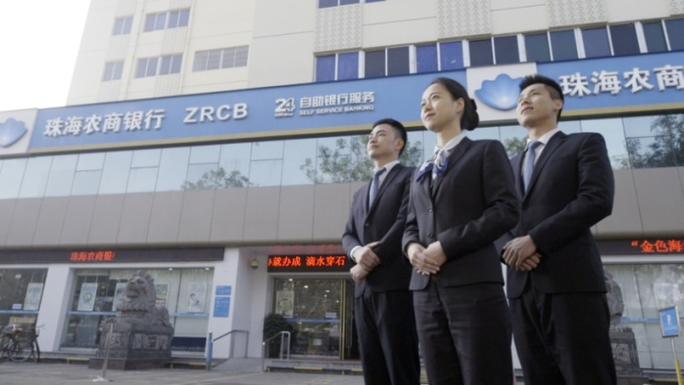
发展历程
始创于1952年
资产规模超600亿元
拥有102家支行网点，从业1300余人
跻身中国银行业金融机构200强之列
与珠海共发展 ，做地方金融服务主力军
改制以来已投放1200亿元贷款助力地方经济
小微企业贷款余额近180亿元，客户数量3000余家，
均位居全市银行机构前列
涉农贷款余额超14亿元，长期位居全市银行机构前列
首家夜市银行
唯一海岛银行
首家科技支行

Slide 4

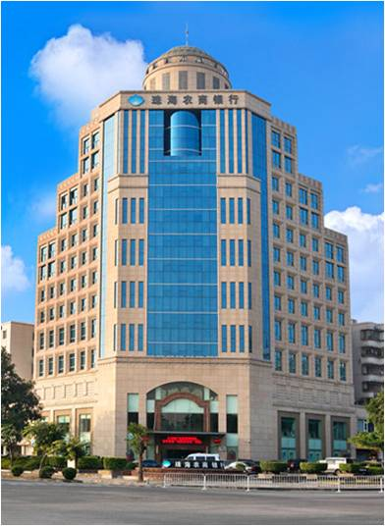

业务优势
■ 总行决策支持
■ 创新金融产品
审批环节短
操作流程快
服务方式灵活
决策支持
产品支持
合作支持
打造“金摇篮”小微企业信贷品牌、“金太阳”三农贷款品牌，积极开展信贷业务创新，致力于开发符合企业发展新趋势的产品服务
■ 强化多方合作
不断创新服务方式，加强与政府、协（商）会及工业园区合作，构建共享化渠道合作模式

Slide 5
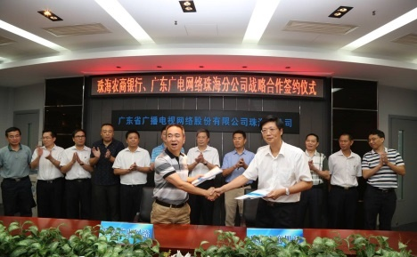
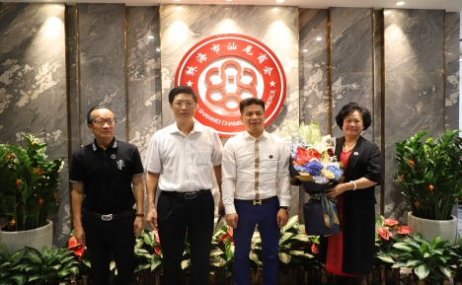
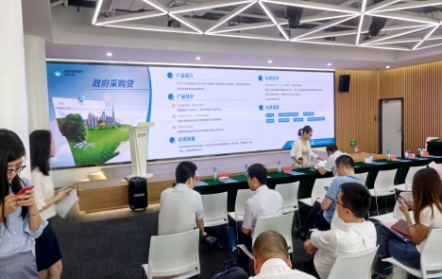
我们注重
银 企 合 作
银 协 合 作
银 政 合 作
以专业、便捷、可信赖的金融服务成为企业的成长伙伴
协助企业优化业务流程、降低业务成本、提高资金收益、加强风险控制、提升客户价值
与商（协）会合作，支持行业协会企业批量推荐与业务互动
为商（协）会企业提供融资、结算、网银、自助银行、账户管理等金融服务
争取政府贴息、财政补贴、风险池基金等财政扶持政策
为企业梳理并推送各项扶持政策，有效增信担保
与相关部门一同推进服务平台的搭建与推广

Slide 6

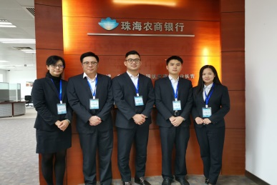
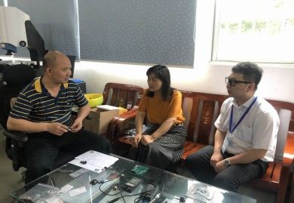
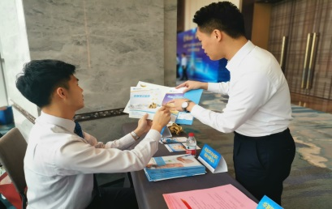
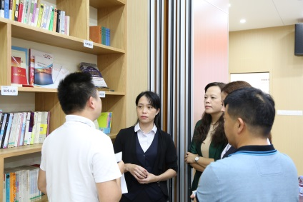
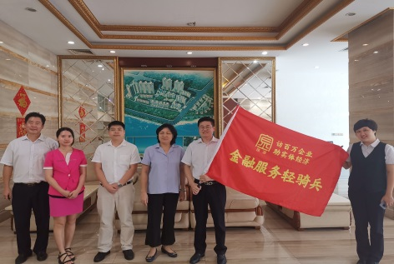
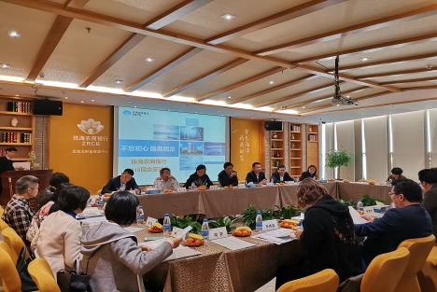
普惠金融
5个
加入珠海各级政府融资平台
10亿元
全省首发小微企业专项金融债
30家
与我行建立战略合作商（协）会
18场
2019年组织及参与银企对接活动
14亿元
专项行动已放款总额
253笔
专项行动落地贷款笔数
4630家
专项行动累计走访企业数

Slide 7
全面满足企业疫情防控金融需求
开通绿色信贷通道
推出“抗疫贷”专属产品
优先受理，专人对接
特事特办，最快2个工作日内完成审批
加快结算账户开立、资金划转等业务办理流程
定向扶持，高效推进
流程优化，即报即审
快速投放，专项优惠
实行利率优惠政策
优先安排信贷投放
为防疫抗灾企业的融资提供不高于当期同档次LPR的贷款利率
减免相关业务手续费用
腾出专项信贷额度
全力满足资金需求

Slide 8

全力做好受困企业金融服务
实施”一企一策“纾困方案
灵活调整还款计划、支持延迟付息
实施征信保护措施
提供无还本续贷服务
协助申请财政贴息补贴等支持

Slide 9




普惠小微企业延期支持工具及信用贷款支持计划
哪些企业可以申请延期还本付息？
“
申请延期要满足什么条件？
2020.6.1
2020年底前到期的普惠小微贷款本金，存续的普惠小微贷款应付利息，可以申请延期还本付息。
人民银行联合银保监会、财政部、发展改革委、工业和信息化部共同印发
1.根据商业原则保持有效担保安排（担保延期）或替代担保；
2.承诺保持就业岗位基本稳定；
3.承诺贷款资金用于生产经营。
《关于进一步对中小微企业贷款实施阶段性延期还本的通知》
《关于加大小微企业信用贷款支持力度的通知》
（单户1000万元及以下小微企业贷款，个体工商户和小微企业主经营性贷款）
联系发放贷款的银行网点或贷经办客户经理提出申请，协商确定
最长可延至2021年3月31日，并免收罚息。
“

Slide 10
“金摇篮”企业贷款产品
/02
支小贷业务
技改贷业务
税信通贷款
科信通贷款
政府采购贷

Slide 11

“四位一体”融资平台
定向扶持中小微企业
风险补偿、贷款贴息和转贷过桥三类资金支持
支小贷融资平台
转贷引导融资平台
由政府、人民银行、金融机构、贷款企业共同组成，使用人行再贷款资金发放小微企业贷款
由政府、国有金融服务机构共同出资组建转贷引导资金池，解决企业借新还旧问题
技改贷融资平台
担保融资平台
由政府、人民银行、金融机构共同组成，专项支持工业企业技术改造融资
由政府、金融机构、担保公司和贷款企业共同组成，企业用过担保公司担保获得贷款

Slide 12

税信通贷款业务
是指我行为按时、足额纳税的企（事）业法人或国家规定可以作为借款人的经济组织发放的用于补充其日常经营活动所需要的各项资金需求的贷款。
重点支持：
1.纳税情况良好的企业；
2.无合适的抵押资产或有抵押资产但相对于贷款需求额度不足的企业
产品要素
贷款要求
贷款额度：300万元
贷款期限：授信期限最长1年（含），单笔期限最长2年（含）
申请人持续经营3年以上
上2年为B级纳税人且纳税总额均≥20万元；
在本行信用等级评定A级以上；
信用记录良好。
产品特点
以税定贷，无需抵押，由实际控制人、股东及其配偶连带责任保证担保即可；
办理手续简便，还款方式灵活。

Slide 13
科信通贷款业务
产品简介
是指向符合本行准入条件的科技型企业发放的各类本外币授信业务。
适用对象
从事高新技术产品研究、开发、生产和服务的科技型企业
优先支持具有创新研发能力、技术优势明显、主营业务方向属于国家规划的重点发展领域及配套的企业

Slide 14
产品要素
额度
期限
用途
担保方式
最高300万（含）
可与常规授信业务并行，单一客户合计额度最高3000万（含）
单笔授信期限最长1年（含）
单笔贷款期限最长2年（含）
日常生产经营周转流动资金：采购原材料、给付租金、支付研发费用、购买技术等
固定资产投资：购买及其设备和科研仪器、扩大再生产的技术改造等
采用免抵（质）押担保，由法定代表人、实际控制人、主要股东及其配偶提供连带责任保证担保即可
通过政府风险补偿金、财政补贴等增信担保
利率
最高不超过LPR加点150个基点执行

Slide 15
产品特色
标准流程，评价科学
无需抵押，担保灵活
专为科技企业量身打造，采用评分卡模式，通过量化科技企业核心能力指标，给予企业更客观评价
无需抵押最高可贷300万，仅以实际控制人及股东提供连带责任保证担保即可
政府增信，贴息支持
降低成本，高效便捷
可通过政府风险补偿金、财政补贴等方式增信担保，符合条件的企业可享受财政贴息支持
普惠金融利率优惠，授信期内可随借随还，高效便捷

Slide 16
政府采购贷
产品简介
是指我行向已中标并与政府签订采购合同的企业发放的，以政府财政性资金作为还款来源的流动资金贷款业务。
适用对象
按政府采购合同约定向采购人（依法进行政府采购的国家机关、事业单位、团体组织）提供货物、工程或者服务的企业
产品特色
贷款额度高，额度可循环； 无需抵押担保，办理手续简便； 还款方式灵活。

Slide 17
产品要素
授信额度最高1000万元
额度可循环，单笔不超过政府采购合同金额的50%
政府采购合同项下的应收账款作质押担保
法定代表人、股东及其配偶提供连带责任担保
额度
期限
担保
条件
办理
条件
授信期限最长为1年
成立2年（含）以上，具有合法、有效的经营资质；
申请人参加政府集中采购招标且已中标，已签订政府采购合同；
信用记录良好。

Slide 18

联系我们
金融顾问专属服务
机构名称 | 联系人 | 咨询电话 | 备注
横琴分行 | 吴馥钙 | 13926998368 | 贷款办理
横琴分行 | 黄 靖 | 13702330610 | 贷款办理
总行公司部 | 廖 珣 | 13926960986 | 政策咨询
扫码预约申请

Slide 19
- 感谢聆听 -

